Slide 1
Analýza vztahu mezi populací USA a COVID-19 případů​
Hana Žahourová zahh00@vse.cz
Studijní program: Informační management
Datum: 30.1.2026

Slide 2
Popis řešené oblasti
Cílem projektu je analyzovat faktory ovlivňující četnost výskytu a úmrtí na COVID-19 v roce 2020​
Analýza zkoumá možné souvislosti mezi rasovým složením populace, věkem či chudobou na počet případů COVIDU-19

Slide 3
Popis dat
V analýze kombinujeme tři datové sady (vše za rok 2020):
  US Counties Covid-19 daily, year 2020
  Obsahuje datum (konkrétní den), county, stát, FIPS, počet případ a počet úmrtí
  Celkem 6 sloupců a 884 738 řádků
  Population per county
    Obsahuje: stát, county, odhad populace, počet žen, počet mužů, počet dle věku (rozděleno na věkové skupiny), věkový medián, rasové složení atd.
    Celkem 80 sloupců a 358 417 řádků (protože je to od roku 2020 do 2024)
    Vztah k prvnímu datasetu je 1:N (1 county má mnoho záznamů), spojeno se podle hodnoty FIPS
  Poverty and Income per county
    Obsahuje informace o chudobě a příjmu domácností per county
    Celkem 31 sloupců a 3195 řádků
    Vztah k prvnímu datasetu je 1:N (1 county má mnoho záznamů), spojeno se podle hodnoty FIPS

Slide 4
Cíle analýzy
Zjistit, jak demografické složení okresů (populace, věková struktura, rasové zastoupení, pohlaví) ovlivňovalo počet potvrzených případů a úmrtí na COVID-19 v roce 2020.
Analyzovat vztah mezi socioekonomickými faktory (míra chudoby, mediánový příjem) a dopady pandemie, tj. jak se lišila úmrtnost a nakaženost podle ekonomické situace regionu.
Porovnat regionální rozdíly v průběhu pandemie napříč státy a okresy USA – například identifikovat oblasti s nejvyššími relativními počty úmrtí po zohlednění populace.
Identifikovat měsíce s nejvíce případy.

Slide 5
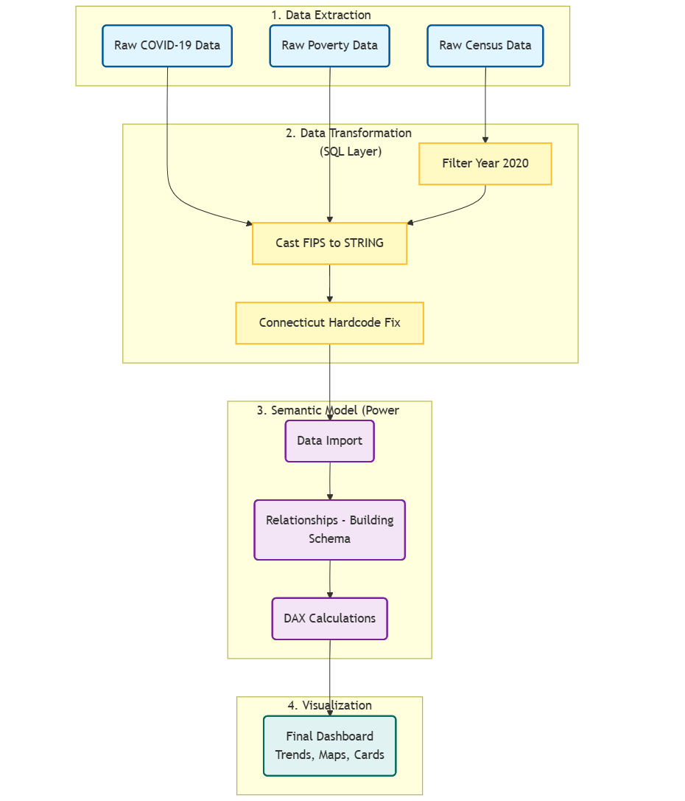
Způsoby analýzy
Pro uložení dat a jejich vyčištění bylo použito BigQuery
Data se pomocí nativního powerquery konektoru napojila na PowerBI
Pravidla byla vytvořena pomocí knihovny CleverMiner – CFMiner, 4ftMiner, SD4ftMiner
Zdroj: Autor, 2026

Slide 6
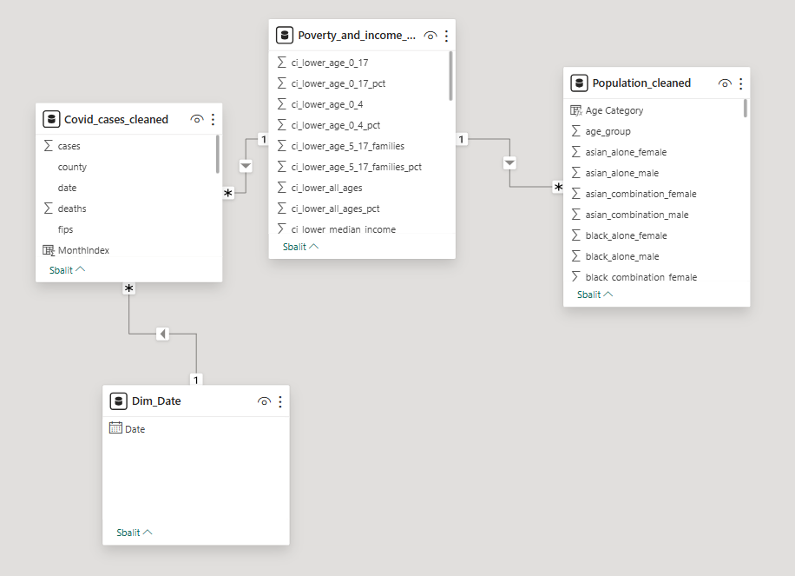
Návrh datového modelu v PowerBI - Entity Relationship Diagram (ERD)
Zdroj: Autor, 2026

Slide 7
Problémy při návrhu procesu zpracování dat 1/2
Nekonzistentní formáty názvů FIPS
Problém: Zdrojové CSV soubory obsahovaly FIPS kódy v různých datových typech. V některých případech šlo o textové řetězce s vodícími nulami (např. "01001"), zatímco v jiných o celá čísla (1001). To znemožňovalo přímé spojení tabulek (JOIN).
Řešení: Byla provedena standardizace v SQL vrstvě (přetypování na string), čímž se sjednotil formát klíčů napříč všemi datasety + formát byl vždy pětičíselný

Slide 8
Problémy při návrhu procesu zpracování dat 2/2
Kumulativní povaha časových řad
Problém: Standardní funkce SUM v Power BI by při agregaci přes časové období (např. měsíc) sečetla již kumulované hodnoty, což by vedlo k extrémnímu nadhodnocení výsledků (násobení chyb).
Řešení: Vytvoření pokročilé logiky v jazyce DAX, která pro výpočet stavu využívá funkci MAX (hledání konečné hodnoty) a pro výpočet přírůstků logiku MAX - MIN v rámci vybraného období.

Slide 9
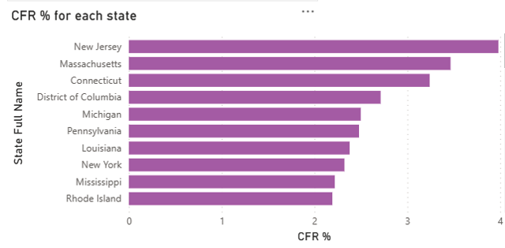
Regionální rozdíly - závažnost
Severovýchod (New Jersey, NY): Vysoká závažnost případů (CFR cca 4 %).
Důvodem byla vysoká mobilita (cestování), hustota zalidnění a zasažení v první vlně bez přípravy.
Jih: Vysoká závažnost způsobená chudobou a horším zdravotním stavem populace.
Průměrná smrtnost (CFR) v USA byla 1,74 %. New Jersey mělo více než dvojnásobek.
Zdroj: Autor, 2026
Notes:
Nejvyšší smrtnost (CFR % - vlevo nahoře): Státy na severovýchodě USA, jako jsou New Jersey, Massachusetts a Connecticut, měly nejvyšší procento úmrtí na počet nakažených (CFR se blíží 5 %). To je pravděpodobně dáno tím, že byly zasaženy v první vlně, kdy nebyla dostupná efektivní léčba a nemocnice byly přetížené.Nejvíce mrtvých celkem (Total Deaths - vlevo dole): V absolutních číslech vedou lidnaté státy jako Texas, Kalifornie a Florida. Zde hrála roli prostá velikost populace, i když procentuální šance na přežití zde byla vyšší než v New Jersey.
Černá křivka (případy) ukazuje, že po klidnějším létě přišel extrémní nárůst případů v listopadu a prosinci.Tato "zimní vlna" koreluje s grafem z předchozího dashboardu a potvrzuje, že konec roku 2020 byl z hlediska šíření viru nejkritičtějším obdobím.

Slide 10
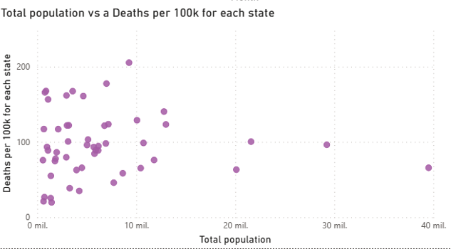
Regionální rozdíly - úmrtnost
Nejvyšší úmrtnost na 100 tisíc obyvatel New Jersey - 205 na 100k a Massachusetts – 177 na 100k
Nejvíce mrtvých v absolutních číslech měly lidnaté státy jako Texas a Kalifornie
Je vidět, že i když má California nejvíce obyvatel, nemá nejvyšší úmrtnost – 66 na 100k, Texas má 96 na 100k
←
New Jersey
←
Massachusetts
←
Texas
Kalifornie
←
Zdroj: Autor, 2026
Notes:
Nejvyšší smrtnost (CFR % - vlevo nahoře): Státy na severovýchodě USA, jako jsou New Jersey, Massachusetts a Connecticut, měly nejvyšší procento úmrtí na počet nakažených (CFR se blíží 5 %). To je pravděpodobně dáno tím, že byly zasaženy v první vlně, kdy nebyla dostupná efektivní léčba a nemocnice byly přetížené.Nejvíce mrtvých celkem (Total Deaths - vlevo dole): V absolutních číslech vedou lidnaté státy jako Texas, Kalifornie a Florida. Zde hrála roli prostá velikost populace, i když procentuální šance na přežití zde byla vyšší než v New Jersey.
Černá křivka (případy) ukazuje, že po klidnějším létě přišel extrémní nárůst případů v listopadu a prosinci.Tato "zimní vlna" koreluje s grafem z předchozího dashboardu a potvrzuje, že konec roku 2020 byl z hlediska šíření viru nejkritičtějším obdobím.
Kalifornie celkem skoro 26k, texas 28k

Slide 11
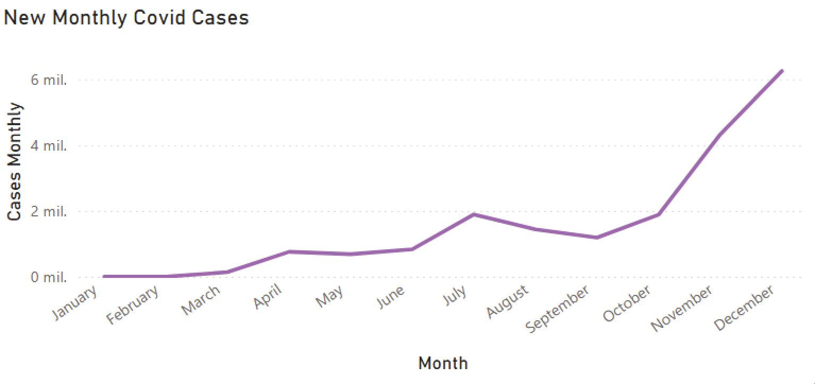
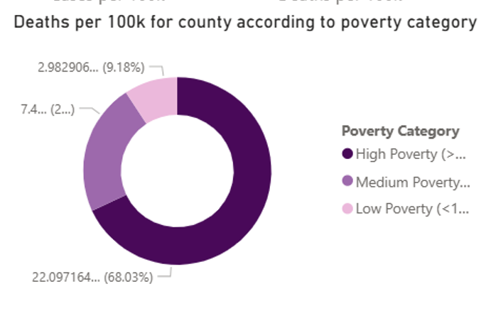
Časový vývoj
V malých okresech se středními příjmy došlo k absolutně nejhoršímu vývoji.
V bohatších okresech je trend úmrtnosti strmě klesající.
Zdroj: Autor, 2026

Slide 12
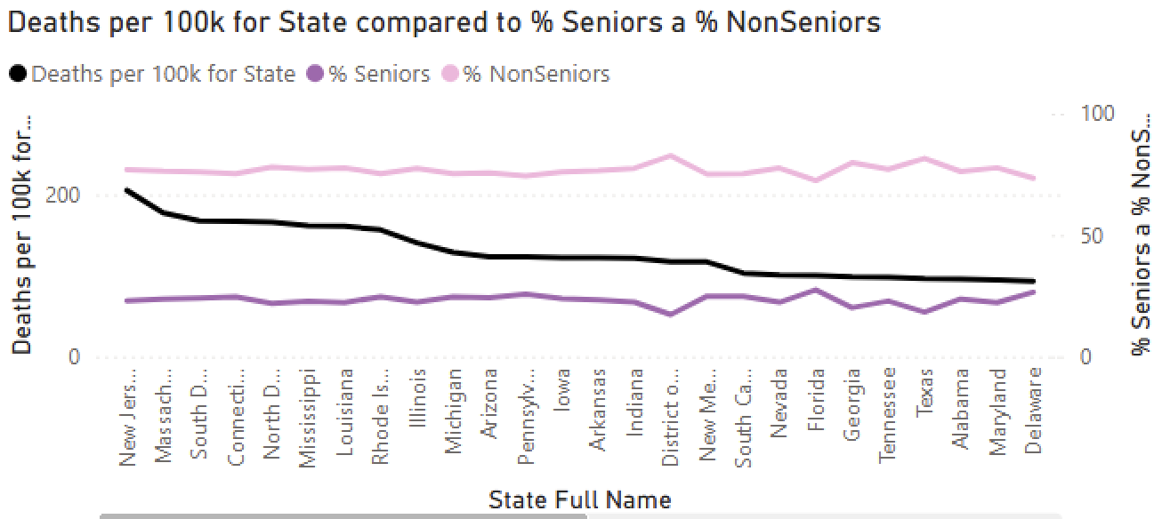
Vliv věku na COVID
Ačkoliv se říkalo, že virus ohrožuje hlavně seniory, data ukazují, že podíl seniorů v populaci státu nekoreloval s úmrtností tak silně jako rasové složení.
Zdroj: Autor, 2026

Slide 13
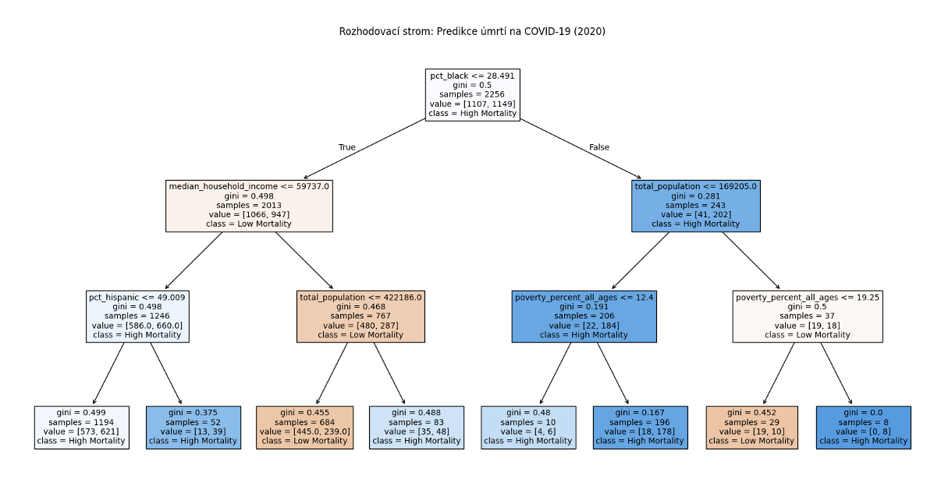
Rizikové faktory
Zdroj: Autor, 2026
Notes:
Nejdůležitějším faktorem pro prvotní rozdělení dat je podíl černošského obyvatelstva . Oblasti s vysokým podílem černošského obyvatelstva a vyšší mírou chudoby byly modelem klasifikovány jako vysoce rizikové.
Prvním uzlem stromu byl podíl černošského obyvatelstva (pct_black). Pokud byl vyšší než 28,5 %, okres téměř automaticky spadal do rizikové skupiny

Slide 14
Sociodemografické příčiny
income_category(High 60-80k) → S_DOWN = 4
  Base: 874 okresů
  U okresů spadajících do vyšší příjmové kategorie (median income 60–80k USD) byl identifikován signifikantní klesající trend úmrtnosti.
  To indikuje, že bohatší regiony disponovaly kapacitami pro efektivnější zvládnutí průběhu pandemie a rychlejší stabilizaci situace.
county_size(Large) → CFR_level(High CFR)
  Rozdíl mezi skupinami:
    Ve skupině "Higher Female %": Spolehlivost 50,5 %.
    Ve skupině "Lower Female %": Spolehlivost 37,6 %.
Notes:
Interpretace: V bohatších okresech je trend úmrtnosti strmě klesající.
Interpretace: I ve velkých okresech (kde je lepší zdravotnictví) platí, že pokud má populace vyšší podíl žen (a tedy pravděpodobně vyšší průměrný věk), riziko vysoké úmrtnosti výrazně stoupá.
Ve skupině "Higher Female %" je spolehlivost 50,5 %: To znamená, že pokud je okres velký a zároveň má vyšší podíl žen, tak v 50,5 % případů má tento okres zároveň vysokou smrtnost (High CFR). Je to skoro jako hod mincí.
Ve skupině "Lower Female %" je spolehlivost 37,6 %: Pokud je okres velký, ale má nižší podíl žen, šance na vysokou smrtnost klesá na 37,6 %.

Slide 15
Závěr a doporučení
Okresy s vyšším podílem černošském obyvatelstva + středním příjmem potřebují extra podporu zdravotnictví.
Při podobné situaci je nutné soustředit se na nižší vrstvy a zajištění zdravotní péče v chudších a menších okresech.

Slide 16
Otázky oponentury
Hana Žahourová zahh00@vse.cz
Program studia: Informační management

